Slide 1
贝叶斯理论导读
SYSU_CIS@lindayong

Slide 2
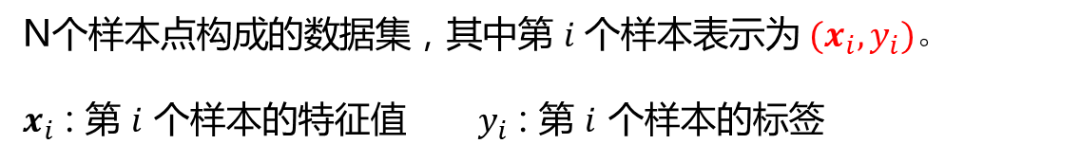
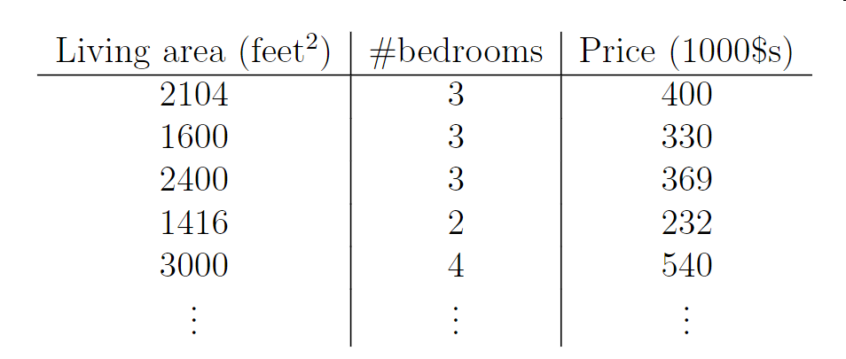
有监督学习
缺一张表示数据集的图片

Slide 3
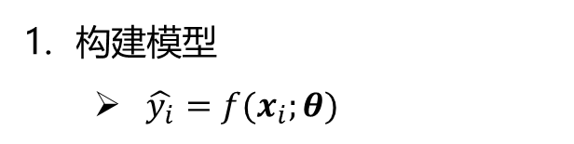
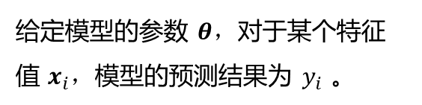

传统模型

Slide 4
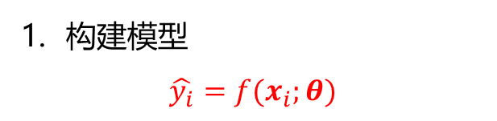
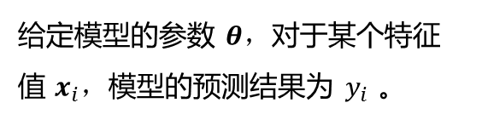

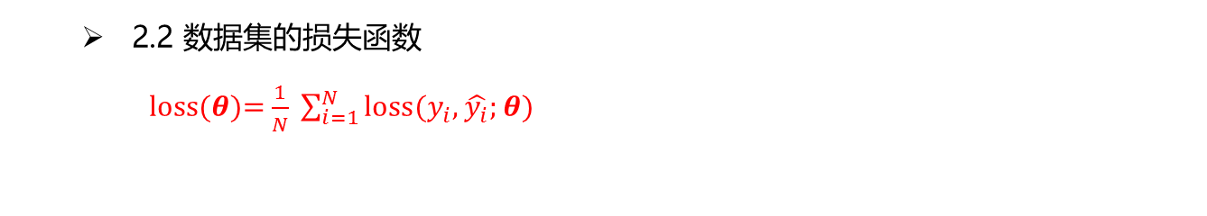
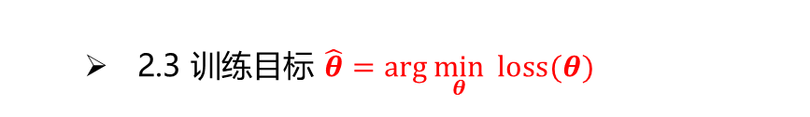
传统模型
2. 训练模型

Slide 5
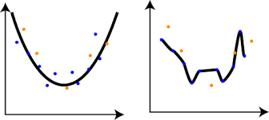
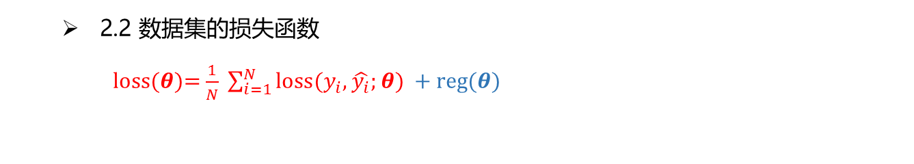

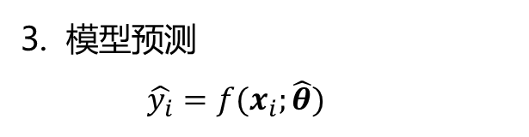
传统模型
2. 训练模型

Slide 6




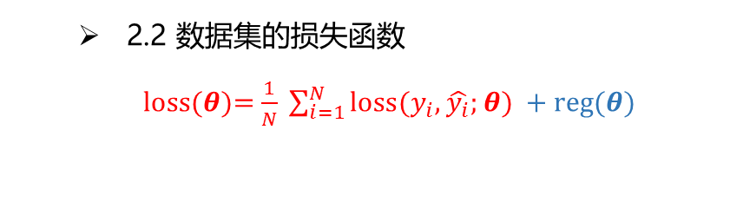
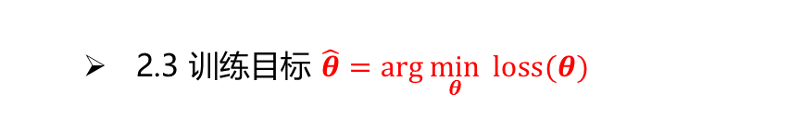
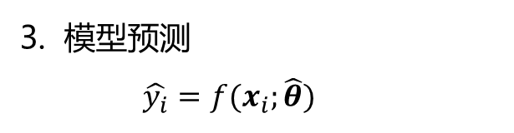
传统模型
2. 训练模型

Slide 7
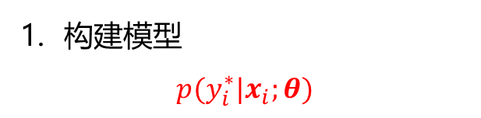

传统模型
贝叶斯模型
概率
2. 训练模型

Slide 8
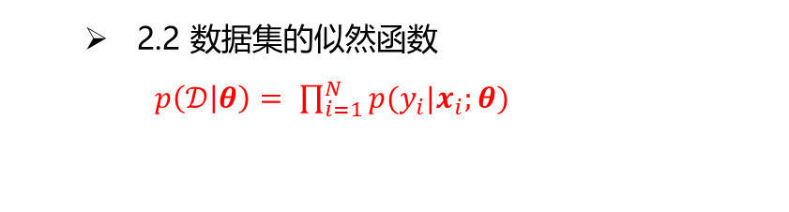
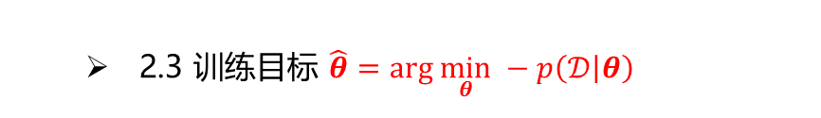
传统模型
贝叶斯模型
概率
2. 训练模型
2. 训练模型

Slide 9


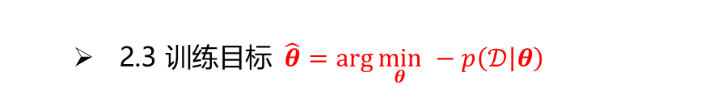
传统模型
贝叶斯模型
概率
2. 训练模型
2. 训练模型
贝叶斯公式

Slide 10


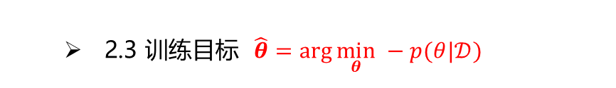
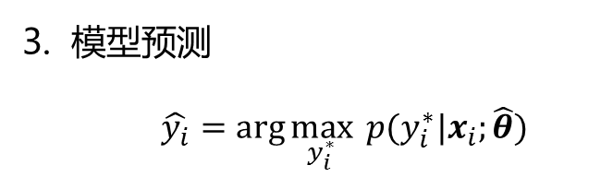

传统模型
贝叶斯模型
概率
2. 训练模型
2. 训练模型
  2.2 参数的后验分布
点估计
贝叶斯估计

Slide 11
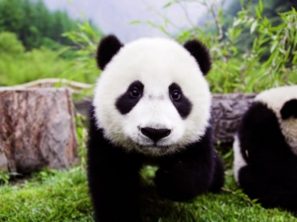
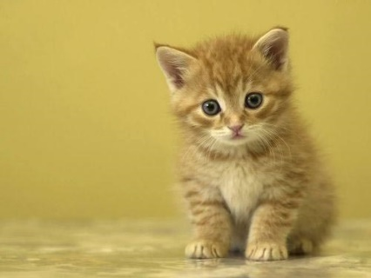






传统模型
贝叶斯模型
概率
判别模型
贝叶斯公式
2. 训练模型
生成模型
*
*

Slide 12




传统模型
贝叶斯模型
概率
判别模型
贝叶斯公式
2. 训练模型
生成模型
2. 训练模型
  2.2 参数的后验分布
3. 模型预测：贝叶斯估计

Slide 13
Thank you !

